Slide 1
KOMUNIKASI TULISAN
Prof. Dr. Ir. Sari Bahagiarti, M.Sc.
Teknik Geologi

Slide 2
KOMUNIKASI TULISAN
Cara berkomunikasi yang dilakukan oleh seseorang kepada orang lain/khalayak dengan cara tertulis
KARYA TULIS
Salah satu bentuk komunikasi tulisan
Teknik Geologi

Slide 3
KARYA TULIS
NON ILMIAH:
Menyajikan fakta pribadi
ILMIAH:
Menyajikan fakta umum ilmiah
menggunakan metodologi baku
TIDAK DIBAHAS
MURNI
POPULER
Proposal
Laporan Penel
Makalah
Tesis, Desertasi
Artikel
Opini
Buku
Teknik Geologi

Slide 4
Karya tulis ilmiah merupakan bentuk komunikasi untuk menyampaikan informasi keilmuan secara tertulis
Teknik Geologi

Slide 5
Fakta
Teknik Geologi

Slide 6
FAKTA
Direkam: ditulis
digambar
difoto
DATA
Teknik Geologi

Slide 7
Fakta Pribadi
Si Ani cantik dan baik hati
Warna ungu itu cocok bagimu
Harga baju itu mahal sekali
Teknik Geologi

Slide 8
Buat contoh FAKTA dari gambar di bawah ini
Teknik Geologi

Slide 9
Buat contoh FAKTA dari gambar di bawah ini
ANAK INI MENYEBALKAN
Teknik Geologi

Slide 10
BRITNEY SPEAR ITU CANTIK ??
Teknik Geologi

Slide 11
Fakta umum tidak bernilai ilmiah
Pak Kadir mempunyai tiga orang anak, dua laki-laki dan satu perempuan
Di Jakarta terjadi tawuran yang melibatkan pelajar dari dua sekolah swasta ternama
Teknik Geologi

Slide 12
Pernyataan-pernyataan tidak ilmiah
Bibirnya pias bak delima merekah
Kecil itu indah
Saya adalah orang terhebat di negeri ini
Teknik Geologi

Slide 13
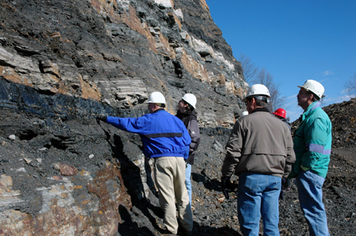
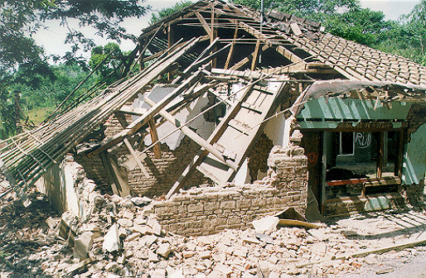
Buat contoh FAKTA UMUM dari gambar di bawah ini
Teknik Geologi

Slide 14
Fakta umum bernilai ilmiah
Air merupakan persenyawaan dari unsur-unsur hidrogen dan oksigen
Luas segitiga sama dengan alas kali setengah tinggi.
Salah satu sudut segitiga siku-siku adalah 90º
Teknik Geologi

Slide 15
Pernyataan-pernyataan ilmiah
Pada busur magmatik akan terbentuk batuan vulkanik andesitik
Jika air dipanaskan hingga mencapai temperatur 100º akan menguap
Guguran lava pijar Merapi dapat membentuk awan panas
Teknik Geologi

Slide 16
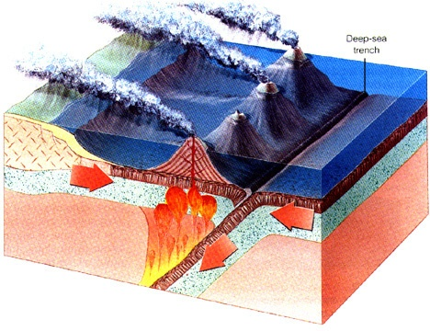
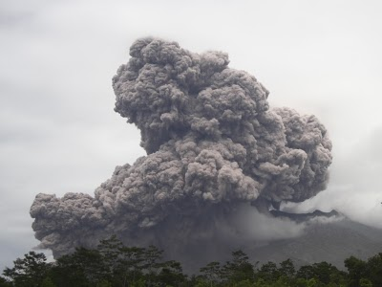
Buat contoh fakta umum bernilai ilmiah dari gambar di bawah ini
Teknik Geologi

Slide 17
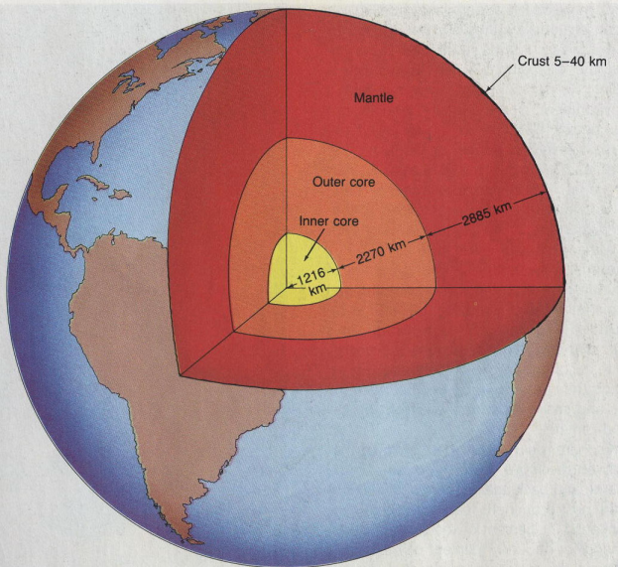
Karya Tulis Ilmiah (Murni)
Fakta yang disajikan merupakan fakta umum bernilai ilmiah
Menggunakan metodologi penulisan yang baku
Teknik Geologi

Slide 18
Ciri-ciri Karya Tulis Ilmiah:
Menyajikan fakta obyektif
Sistematis.
Konseptual dan prosedural.
Cermat, tepat, benar.
Mengutamakan kebenaran fakta, tidak persuasif, tidak argumentatif.
Kata-kata yang digunakan mudah diidentifikasikan.
Setiap pernyataan selalu didukung oleh fakta atau data.
Teknik Geologi

Slide 19
Sistematika Karya Tulis Ilmiah (dari Hasil Penelitian)
Judul
Abstrak (Sari / Ringkasan)
Pendahuluan
Metodologi
Penyajian data
Pembahasan atau Analisis
Kesimpulan
Daftar Pustaka
Teknik Geologi

Slide 20
1. JUDUL
SINGKAT, JELAS, MENUNJUKKAN MASALAH YANG DIBAHAS DENGAN TEPAT, TIDAK MEMBERI PELUANG BAGI PENAFSIRAN YANG BERMACAM-MACAM
DIBUAT SEMENARIK MUNGKIN
SEBAIKNYA TERDIRI DARI KATA BENDA DAN KATA KERJA
Teknik Geologi

Slide 21
CONTOH JUDUL
Kata Benda saja: “GUNUNG MERAPI”
Kata benda dan kata kerja: “GUNUNG MERAPI MEMUNTAHKAN AWAN PANAS”
Kata Benda saja: “ENDAPAN DELTA MAHAKAM”
Kata benda dan kata kerja: “MELACAK JEJAK ENDAPAN DELTA MAHAKAM”
Teknik Geologi

Slide 22
ABSTRAK / SARI / RINGKASAN
Merupakan inti-sari suatu karya tulis ilmiah, biasannya < 500 kata.
Menyampaikan informasi, hasil temuan, atau kesimpulan yang paling esensial.
Di dalam Sari/Abstrak tidak boleh ada kutipan pendapat orang lain.
Teknik Geologi

Slide 23
PENDAHULUAN:
Latar Belakang
Rumusan Masalah
Tujuan Penelitian
Ruang Lingkup
Hipotesis (proposal riset, disertasi, dll)
Luaran (Hasil yang Diharapkan)
Manfaat Penelitian
Teknik Geologi

Slide 24
LATAR BELAKANG
MENGUNGKAPKAN PERMASALAHAN YANG DIJADIKAN ALASAN DALAM PEMILIHAN JUDUL ATAU TOPIK PEMBAHASAN
ARTI PENTING DILAKUKANNYA PENELITIAN / KAJIAN
MEMBERIKAN PENEKANAN BAHWA PENELITIAN TERSEBUT BENAR-BENAR PERLU DILAKUKAN
Teknik Geologi

Slide 25
RUMUSAN MASALAH
MERUPAKAN BATASAN-BATASAN, FORMULASI ATAU PERUMUSAN PERMASALAHAN YANG AKAN DIPECAHKAN, YANG MUNCUL DAN DIAMBIL DARI JUDUL.
RUMUSAN MASALAH ACAPKALI (TIDAK HARUS) DIUNGKAPKAN DALAM KALIMAT-KALIMAT TANYA
RUMUSAN MASALAH dapat disusun untuk:
MEMAPANKAN TEORI, KONSEP, HASIL PENELITIAN YANG PERNAH DILAKUKAN SEBELUMNYA
MEMBUKTIKAN TEORI, KONSEP, HASIL PENELITIAN SEBELUMNYA
MENCARI HUBUNGAN ANTAR GEJALA
MENJELASKAN, ANTAR GEJALA.
Teknik Geologi

Slide 26
TUJUAN
MENYAMPAIKAN APA YANG INGIN DILAKUKAN SECARA JELAS DAN TEGAS UNTUK MENCAPAI SASARAN YANG TELAH DICANANGKAN.
TUJUAN SUATU PENELITIAN HARUS “KLOP” DENGAN RUMUSAN MASALAH
Teknik Geologi

Slide 27
RUANG LINGKUP
LINGKUP RUANG: PEMBATASAN TERHADAP LUASAN DAERAH KAJIAN
LINGKUP OBYEK: PEMBATASAN TERHADAP MASALAH YANG DIKAJI (GEJALA, FENOMENA, PROSES, SEHINGGA PENELITIAN TIDAK MELUAS TANPA KENDALI)
LINGKUP WAKTU: PEMBATASAN ATAS WAKTU PENELITIAN
Teknik Geologi

Slide 28
HIPOTESIS
PRAKIRAAN KESIMPULAN ATAU PRAKIRAAN HASIL PENELITIAN.
HAL-HAL APA SAJA YANG INGIN DIBUKTIKAN ATAU DIJELASKAN BAIK YANG BELUM ATAUPUN YANG SUDAH PERNAH DIKETAHUI .
SEORANG PENELITI SEBAIKNYA MEMBUKTIKAN KEBENARAN DARI HIPOTESIS TERSEBUT.
Teknik Geologi

Slide 29
HASIL YANG DIHARAPKAN (LUARAN)
HASIL-HASIL YANG AKAN DIDAPAT SETELAH DILAKUKAN PENELITIAN
MISALNYA BERUPA:
PETA
FORMULA
MODEL
REKOMENDASI
Teknik Geologi

Slide 30
MANFAAT PENELITIAN
MANFAAT UNTUK MASYARAKAT DAN SUMBANGAN BAGI ILMU PENGETAHUAN
DATA, TEORI YANG DITEMUKAN DAPAT MEMBERIKAN DAN MENAMBAH KHASANAH ILMU PENGETAHUAN
Teknik Geologi

Slide 31
METODOLOGI PENELITIAN
MEMAPARKAN SECARA SINGKAT METODOLOGI YANG AKAN DIIKUTI DALAM PENELITIAN
PENJELASAN RINCI MENGENAI ALUR PIKIR YANG AKAN DIBERLAKUKAN DAN CARA MENYELESAIKAN MASALAH.
MENYAMPAIKAN CARA DAN TEKNIK PENGUMPULAN DATA, PROSEDUR, PENGUJIAN, PENGHITUNGAN, ANALISIS, DAN PERALATAN YANG DIGUNAKAN
Teknik Geologi

Slide 32
LANDASAN TEORI
BISA BERDASARKAN LITERATUR, KAJIAN PUSTAKA, ATAU HASIL PENELITIAN TERDAHULU,
RUJUKAN YANG DIGUNAKAN DAPAT MENJELASKAN ATURAN, HUBUNGAN, ATAU KRITERIA YANG SUDAH DIYAKINI KEBENARAN, DAPAT BERUPA TEORI, DALIL, PERSAMAAN. DLL.
Teknik Geologi

Slide 33
TINJAUAN PUSTAKA
BERISI TELAAH HASIL-HASIL PENELITIAN SERUPA YANG PERNAH DILAKUKAN OLEH ORANG LAIN, YANG MENJADI RUJUKAN DALAM PENELITIAN YANG DILAKUKAN
KEPUSTAKAAN YANG DAPAT DITELAAH, DIDASARKAN ATAS:
KESAMAAN TOPIK
KESAMAAN DAERAH
KESAMAAN METODOLOGI
Teknik Geologi

Slide 34
PENYAJIAN DATA
Menyajikan dan menguraikan semua data yang akan dibahas di dalam karya tulis secara diskriptif
Penyajian data dapat dibantu dengan ilusterasi berupa gambar, grafik, diagram, peta, sketsa, foto, atau dalam bentuk tabel
Teknik Geologi

Slide 35
PEMBAHASAN
Membahas, menganalisis, mendiskusikan data yang telah disajikan di dalam Bab Penyajian Data
Pembahasan harus didasarkan atas konsep, teori, model, dalil, rumus, atau hasil pengujian baik yang dilakukan di lapangan, studio, maupun di laboratorium.
Teknik Geologi

Slide 36
KESIMPULAN
Menyampaikan secara ringkas hasil final dari seluruh proses penelitian/kajian
Biasanya dituangkan dalam bentuk pernyataan-pernyataan
Teknik Geologi

Slide 37
Contoh Kesimpulan
Berdasarkan hasil kajian tersebut di atas, maka dapat disimpulkan sebagai berikut:
Gunung Merapi merupakan gunungapi bertipe strato yang aktif setiap 4 (empat) tahun sekali.
Erupsi Merapi selalu menghasilkan lelehan lava, aliran piroklastika, dan awan panas.
Jangkauan aliran piroklastika mencapai jarak 15 km dari puncak, sedangkan sebaran abu vulkanik dapat mencapai 300 km.
Teknik Geologi

Slide 38
DAFTAR PUSTAKA
BERISI SEMUA BUKU, LITERATUR, MAKALAH, DAN PUBLIKASI-PUBLIKASI LAIN YANG DIRUJUK DALAM PEMBAHASAN
DISUSUN BERDASARKAN FORMAT BAKU YANG TELAH DITENTUKAN
Teknik Geologi

Slide 39
Untuk menulis, diperlukan banyak membaca referensi
Teknik Geologi

Slide 40
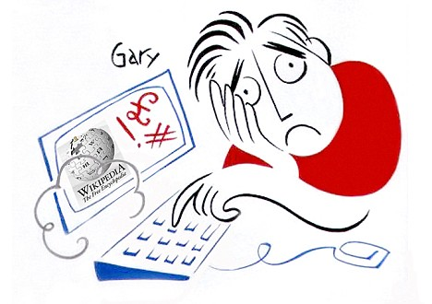
Susahnya menulis….
Teknik Geologi

Slide 41
Diperlukan konsentrasi dan suasana tenang…
Nulis apa yah enaknya..?
Teknik Geologi

Slide 42
Tulisan tentang ilmu pengetahuan dan teknologi (IPTEK) dapat disajikan secara populer.
Karya Tulis Ilmiah Populer
Teknik Geologi

Slide 43
Karya Tulis Ilmiah Populer
Fakta yang disajikan merupakan fakta umum bernilai ilmiah
Tidak menggunakan metodologi penulisan yang baku
Disajikan secara lugas, sederhana, menarik
Teknik Geologi

Slide 44
Karya Tulis Ilmiah Populer
Artikel: dipublikasikan di majalah/jurnal semi ilmiah
Buku
Teknik Geologi

Slide 45
PERBEDAAN ARTIKEL dan OPINI
Tanpa muatan pendapat pribadi
Dapat diberi ilusterasi visual
Terdapat muatan pendapat pribadi
Tanpa ilusterasi visual
Teknik Geologi

Slide 46
Sasaran Pembaca :
Masyarakat awam
Kalangan yang berlatar belakang keilmuan berbeda
Kalangan yang berlatar belakang pendidikan berbeda
Teknik Geologi

Slide 47
Ciri-ciri umum:
Menyajikan fakta obyektif
Mempergunakan istilah-istilah sederhana dan kalimat-kalimat yang mudah dipahami.
Gaya bahasa populer, tidak terlalu formal.
Tidak menggunakan istilah-istilah yang sulit
Tidak memuat hipotesis.
Judul, topik, dan tema karangan sebaiknya aktual dan menarik
Pengungkapannya informatif, dan komunikatif.
Teknik Geologi

Slide 48
Agar karangan lebih komunikatif:
diperlukan penjelasan yang kadang-kadang didramatisir, semata-mata untuk mengajak pembaca agar seolah-olah menyaksikan atau mengalami sendiri keadaan yang ditulis di dalam karangan tersebut
Teknik Geologi

Slide 49
Sifat isi karangan ilmiah populer:
Membimbing pembaca untuk:
memahami permasalahan
berpikir tentang aplikasi tulisan
sampai kepada kesimpulan,
Tetap membiarkan fakta berbicara sendiri.
Teknik Geologi

Slide 50
ANALISIS GEOMETRI FRAKTAL UNTUK MEMPREDIKSI DAN MENGKUANTIFIKASI GEJALA-GEJALA ALAM
Titik, garis, segi-empat, dan kubus, termasuk bangun-bangun yang disebut euklidean, yang masing-masing mempunyai dimensi nol, satu, dua, dan tiga. Baik nol, satu, dua, maupun tiga adalah bilangan-bilangan bulat (integer). Namun, ternyata banyak sekali benda-benda alam yang sulit diklasifikasikan sebagai bangun euklidean. Sebut saja gunung berapi, benarkah ia berbentuk kerucut ? Pohon dengan cabang-cabangnya, jaringan pembuluh, termasuk bangun apa ? Berapa dimensinya ?
Mandelbrot (1982), seorang ahli matematika, menyebut bentuk benda alam yang rumit, yang non-euklidean sebagai geometri fraktal. Ia menggunakan istilah fraktal pertama kali untuk mendefinisikan suatu obyek yang secara matematis mempunyai dimensi berupa bilangan tidak bulat (non integer). ………………
Teknik Geologi

Slide 51
Kekeringan, Banjir, dan “Global Changes”
Syahdan di jaman dahulu kala, pada masa pra kehidupan manusia, bumi dipenuhi oleh hutan belantara, gunung-gunung menjulang tinggi, sungai mengalir berliku-liku dengan airnya yang jernih. Berbagai hewan dari yang kecil hingga yang besarnya sepuluh kali gajah hidup berkembang biak menjalani ekosistemnya yang utuh tak terusik. Dunia yang selama ratusan juta tahun aman dan damai itu, tiba-tiba berubah dalam waktu sekejap. Suatu ketika, sekitar 65 juta tahun yang lalu, di jaman Cretaceous, jatuhlah jutaan meteor menghujani bumi. Kemudian suhu duniapun memanas, langit gelap gulita, sinar matahari terhalang oleh debu kosmik, kekeringan berlangsung sangat lama, matilah pohon-pohonan, dan musnahlah sebagian besar makhluk hidup, diantaranya dinosaurus.
Teknik Geologi

Slide 52
Berdasarkan karakteristik hidrograf yang dibuat pada tahun 1998-1999, dapat disimpulkan bahwa Kali Suci, Kali Tegoan dan Muara Baron sangat berpotensi banjir di musim penghujan. Banjir akan terjadi bila hujan jatuh dengan intensitas lebih dari 50 mm/hari secara terus-menerus dalam waktu antara 4 hingga 2x24 jam di daerah tangkapan sungai masing-masing. Sedangkan banjir di Muara Baron dapat terjadi 2 hari setelah hujan jatuh secara terus-menerus di hampir seluruh wilayah Gunungsewu dengan intensitas lebih dari 50 mm/hari. Karakteristik banjir pada umumnya terjadi secara cepat, namun surut secara cepat pula.
Korban banjir selalu meninggal, oleh karena itu untuk menghindari terjadinya bencana, sebaiknya tidak melakukan kegiatan di sekitar mulut gua setelah turun hujan deras secara terus-menerus dalam waktu lebih dari 4 jam.
Teknik Geologi

Slide 53
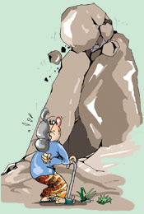
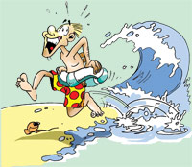
Agar lebih menarik:
Beri ilusterasi berupa:
Sketsa
Gambar
Foto
Beri kutipan kata-kata mutiara
Beri sepenggal lirik lagu
Beri sebait puisi
Teknik Geologi

Slide 54
MENELUSURI LEMBAH BENGAWAN SOLO PURBA
DI PEGUNUNGAN SELATAN, DIY
Mata-airmu dari jauh
Terkurung gunung seribu
Air mengalir sampai jauh
Akhirnya ke laut
Gesang menciptakan syair lagu di atas, seolah-olah ia tahu benar sejarah mula-jadi Bengawan Solo. Meskipun sekarang tidak lagi, lebih dari sepuluh ribu tahun yang lalu, sebelum kala Holosen, aliran Bengawan Solo diperkirakan benar-benar terkurung gunung seribu. Memang ada kontroversi tentang sejarah geologi Bengawan Solo, salah satu sungai terpanjang di Jawa ini. Walau yang kita lihat sekarang sungai tersebut bermuara di Selat Madura, namun dahulu kala ia pernah mengalir dan menumpahkan airnya ke Samudra Hindia di perbatasan antara DIY dan propinsi Jawa Tengah.
Teknik Geologi

Slide 55
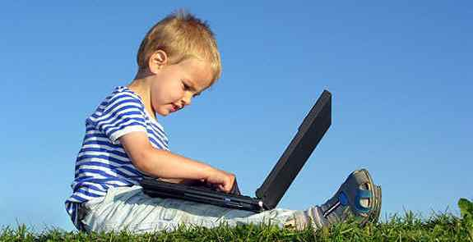
Teknik Geologi

Slide 56
Teknik Geologi

Slide 57
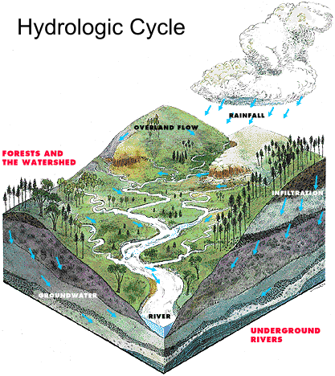
Buat karya tulis ilmiah populer dari gambar di bawah ini
Teknik Geologi

Slide 58
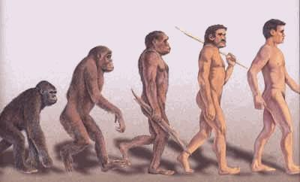
Buat judul sebuah karya tulis ilmiah populer berdasarkan gambar di bawah ini
Teknik Geologi

Slide 59
Terima kasih
atas
perhatian anda
Teknik Geologi

